Slide 1
第八章 Shell编程

Slide 2
主要内容
Shell简介
Shell基本语法
Shell脚本基本编程
Shell脚本高级部分

Slide 3
Shell简介—Shell概念
什么是Shell?
Shell是一个命令解释器，可以用来启动、停止、编写程序。它是操作系统最外面一层，负责管理用户与操作系统之间的交互，例如等待用户输入，向操作系统解释用户的输入，以及处理各种操作系统的输出结果。

Slide 4
Shell简介—Shell概念
Shell是用户和UNIX/Linux操作系统内核程序间的一个接口。
用户
命令
结果
shell
操作系统

Slide 5
Shell简介—Shell种类及历史
Bourne shell(sh):Stephen Bourne,1979
Bourne Again Shell(bash)
C shell (csh): Billjoy,70年代末期
Korn Shell(ksh): DavidKorn,80年代中期

Slide 6
Shell简介—Linux Shell
  支持Bourne shell、C shell和Korn shell
  标准shell为bash
  向下兼容Bourne shell
  工作控制（job control）
  别名功能（alias）
  命令历史(command history)
  命令列编辑功能
  提供更丰富的变量类型、命令与控制结构

Slide 7
Shell简介—Shell作用
最主要的功用：解释用户在命令提示符下输入的指令。
提供个性化的用户环境。通常在shell的初始化文件中完成。(.bash_profile、.bash_login、.bash_cshrc等)这些特性包括：设置变量、搜寻路径、权限、提示符等。
解释性的程序语言。Shell程序→命令文件。由列在文件内的命令所构成：UNIX命令和基本的程序结构。

Slide 8
Shell简介—Shell功能
命令行解释功能
Shell试图解释命令行输入的一行字符。其基本格式：
command arguments
启动程序
启动命令行中要求的程序。实际是内核执行该程序。
输入/输出重定向
$ ls-l >a.txt
管道连接
管道是输入输出重定向的特例，它将命令的输出直接连到另一个命令的输入。
$who|wc -l

Slide 9
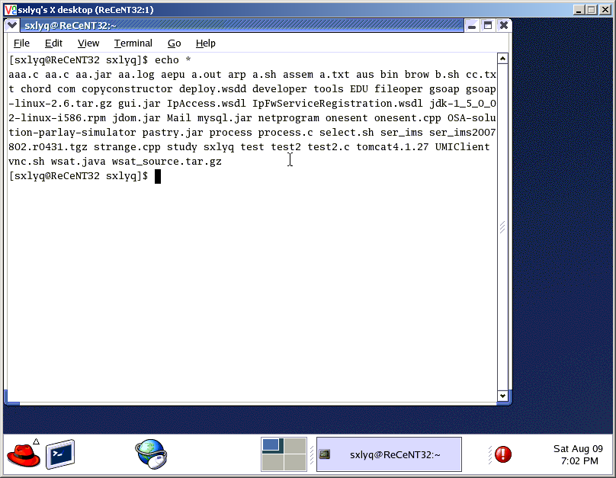
Shell简介—Shell功能
文件名置换
比如命令: $echo * 命令的执行结果如下图所示：

Slide 10
Shell简介—Shell功能
变量维护
定义变量，使用变量等。
环境控制
用户个人环境的设置，包括用户的home目录、
用户终端类型及PATH路径等。
$LOOKUP=/usr/mydir
$echo $LOOKUP
/usr/mydir
$echo LOOKUP
LOOKUP

Slide 11
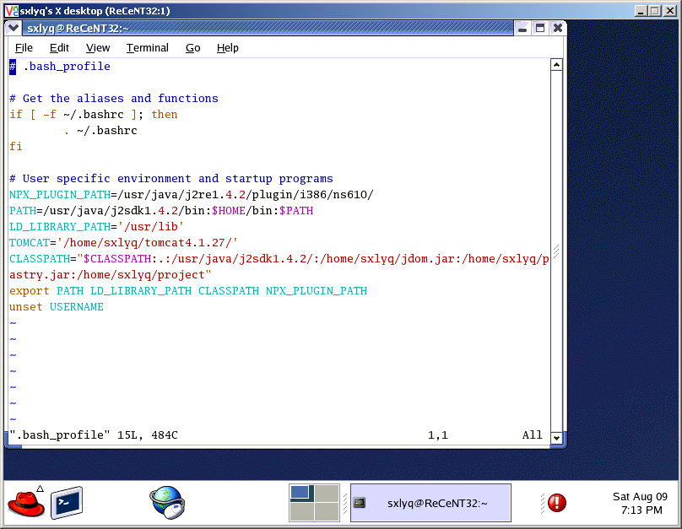
Shell简介—Shell功能

Slide 12
Shell简介—Shell功能
Shell编程
将Linux命令与各种流程控制和条件判断来组合命令与变量赋值，就可以进行Shell编程。

Slide 13
Shell基本语法—Shell脚本的执行
指明该脚本执行需要的命令解释器
Shell脚本的例子
#!/bin/bash
LOG_DIR=/var/log
# 如果使用变量,当然比把代码写死的好.
cd $LOG_DIR
cat /dev/null > messages
cat /dev/null > wtmp
echo "Logs cleaned up."
exit #
定义变量
执行UNIX内部命令
退出Shell程序

Slide 14
Shell基本语法—Shell脚本的执行
#!/bin/bash
在 Linux 系统中默认是 Bash
#! 后边给出的路径名必须是正确的,否则将会出现一个错误消息,通常是 “Command not found”。
#!“也可以被忽略,不过这样脚本无法使用 shell 内建 的指令。
如果在脚本 #!行,那么 bash 将把它认为是一个一般 的注释行.

Slide 15
Shell基本语法—Shell脚本的执行
Shell脚本的执行
sh scriptname
bash scriptname.
不推荐使用 sh <scriptname，因为这禁用了脚本 stdin 中读数据的功能.
更方便的方法是让脚本通过 chmod命令可以修改，然后./scriptname测试它.
chmod 555 scriptname (允许任何人都具有可读和执行权限)
chmod +rx scriptname (允许任何人都具有可读和执行权限)
chmod u+rx scriptname (只给脚本可读和执行权限)

Slide 16
Shell基本语法—Shell脚本的执行
为什么不直接使用 scriptname 来调用脚本?
如果你当前的目录下($PWD)正好有你想要执行的脚本,为什么它运行不了呢?失败的原因是,出于安全考虑,当前目录并没有被加在用户的$PATH 变量中.因此,在当前目录下调用脚本 ./scriptname 这种形式.

Slide 17
Shell脚本的退出及退出状态
exit 命令被用来结束脚本。
exit n .当n为0时表示执行成功，非0通常表示一个错误码。
脚本中将错误码n传递给BASH。
脚本中若无exit语句，则其返回状态由最后一条语句执行的状态决定。
$?读取最后执行命令的退出码
特定的退出码都有预定的含义，用户不应该在自己的脚本中使用它 .

Slide 18
Shell脚本的退出及退出状态
1 #!/bin/bash
2
3 echo hello
4 echo $? # 返回0,因为执行成功
5
6 lskdf # 不认识的命令.
7 echo $? # 返回非0 值,因为失败了.
8
9 echo
10
11 exit 113 # 将返回113 给 shell.
12 # To verify this, type "echo $?" after script terminates.
12 # 为了验证这个,在脚本 "echo $?"

Slide 19
Shell基本语法—特殊字符
# 字符
注释,行首以#开头为注释(#!是个例外)
注释也可以存在于本行命令的后边 .
# This line is a comment.
$echo #aabbb
$
echo 命令中被转义的#是不能作为注释的.
同样的,#也可以出现在特定的参数替换结
构中或者是数字常量表达式中
echo "The # here does not begin a comment."
echo 'The # here does not begin a comment.'
echo The \# here does not begin a comment.
echo The # 这里开始一个注释
echo ${PATH#*:} # 参数替换,不是一个注释
echo $(( 2#101011 )) # 数制转换,不是一个注释

Slide 20
Shell基本语法—特殊字符
; 命令分隔符,可以用来在一行中来写多个命令。
$echo hello; echo there
hello
there
;; 终止"case"选项

Slide 21
Shell基本语法—特殊字符
. 命令等价于 source命令。
source filename args命令
.字符匹配, 正则表达式的一部分,用来匹配任何的单个字符.
“ 双引号 括起来的字符除$、\\、’、和 双引号之外都将作为普通字符对待。
‘单引号括起来的字符均作为普通字符出现。
, 逗号链接了一系列的算术操作,虽然里边所有的内容都被运行了,但只有最后一项被返回.
$string=‘$PATH’
$echo string
$PATH
$string=“$PATH”
$echo string
$/usr/bin:/home/sxlyq

Slide 22
Shell基本语法—特殊字符
$let "t2 = ((a = 9, 15 / 3))"
$echo $t2;echo $a
$5
$9
\ 转义字符,如\X 等价于"X"或'X'
`后置引用,命令替换。其对应于键盘左上角的符号。其所括字符串在被Shell解释时，首先执行其中的命令并将其结果代替该命令。
$pwd
/home/sxlyq
$string=“current directory is `pwd`”
$echo $string
Current directory is /home/sxlyq
echo \$A 显示为$A 如果不加\将显示为1234
echo \` 显示为`
echo \" 显示为双引号
echo \\ 显示为\

Slide 23
Shell基本语法—特殊字符
  反引号的功能是命令替换，将反引号中的字符串做为命令来执行，shell编程时经常用它将系统命令的执行结果赋给一个变量
  A=`date`
  echo $A 显示的不是date而是当时的时间串
  如有一文件A的内容如下
  ABCDEFG
  1234456
  abcdefg
  B=`cat A|grep 234` # 检索文件A中含有字符串234的行
  echo $B 将显示为1234456

Slide 24
Shell基本语法—特殊字符
: 空命令,等价于“NOP”(no op,一个什么也不干的命令)，与shell 的内建命令(true)作用相同。“:”命令是一个 bash 的内建命令，它的返回值为 0，就是 shell 返回的 true.
* 万能匹配字符,用于文件名匹配或者是正则表达式中。 *代表任何字符串。但文件名前的.和路径名中的/必须显示匹配。比如*不能匹配.file而”.*” 才能匹配。
?代表单个字符。
[]代表指定的一个字符的范围。 [abc] a, b, c三者中之一
  [a-n] 从a到n的任一字符
$ echo *
abs-book.sgml add-drive.sh agram.sh alias.sh

Slide 25
Shell基本语法—特殊字符
  判断下面使用了通配符的字符串能否匹配“reportfile”
  * ？
  r*f* r?f?
  *report*file ?eportfil?
  *report\*file ?eport*?
  [opqr]*eport*

Slide 26
Shell基本语法—特殊字符
{} 代码块.又被称为内部组.事实上,这个结构创建了一个匿名的函数. 但是与函数不同的是,在其中声明的变量,对于脚本其他部分的代码是可见的。如:
a=123
{ a=321; }
echo "a = $a" # a = 321 (说明在代码块中对变量 a 所作的修改,影响了外边的变量 a)

Slide 27
Shell基本语法—特殊字符
> &> >& >> < <<
重定向. scriptname >filename 重定向脚本 .覆盖文件原有内容.
command &>filename 重定向 stdout 和 stderr 到文件中
command >&2 重定向 command 的 stdout 到 stderr
scriptname >>filename 重定向脚本 .添加到文件尾端,如果没有文件, 则创建这个文件.
“>” 和“>>”的区别在于：“>”是用来创建一个新的文件filenames.txt，如果已经有了同名的文件就覆盖掉以前的内容；而“>>”是用来在已经存在的文件后面追加新的内容，如果没有这个文件就创建它。

Slide 28
Shell基本语法—特殊字符
| 管道.分析前边命令的输出,并将输出作为后边命令的输入，这是一种产生命令链的好方法.
管道是进程间通讯的一个典型办法,将一个进程的 stdout 放到另一个进程的 stdin 中.
标准的方法是将一个一般 ,比如 cat或 echo,传递到一个过滤命令中得到结果,如:
cat $filename1 | $filename2 | grep $search_word

Slide 29
Shell基本语法—特殊字符
命令的输出也可以传递到脚本中
1 #!/bin/bash
2 # uppercase.sh : 修改输出,全部转换为大写
3
4 tr 'a-z' 'A-Z'
7
8 exit 0
$ ls -l | ./uppercase.sh
-RW-RW-R-- 1 BOZO BOZO 109 APR 7 19:49 1.TXT
-RW-RW-R-- 1 BOZO BOZO 109 APR 14 16:48 2.TXT
-RW-R--R-- 1 BOZO BOZO 725 APR 20 20:56 DATA-FILE

Slide 30
Shell基本语法—特殊字符
& 后台运行命令.一个命令后边跟一个&,将表示在后台运行.
1 #!/bin/bash
2 #background-loop.sh
3
4 for i in 1 2 3 4 5 6 7 8 9 10 #第
5 do
6 echo -n "$i"
7 done& #在后台运行这个循环
8 #在第 2 个循环之后,将在某些时候执行.
9

Slide 31
Shell基本语法—变量和参数
  Shell定义的环境变量
  用户定义的变量
  预定义变量
  位置参数变量
  参数置换的变量
  变量的使用

Slide 32
Shell基本语法—环境变量
它是定义的和系统工作环境有关的变量，用户亦可重新定义该类变量。其包含:
HOME 用于保持注册目录的完全路径名
PATH shell按照该变量的顺序在其中搜索与名称一致的可执行文件。
TERM 终端类型
UID 当前用户的标识
PWD 当前工作目录的绝对路径
PS1 主提示符，特权用户是#，普通用户是$。
PS2 辅助提示符，提示用户输入命令的其余部分，默认的辅助提示符是”>”

Slide 33
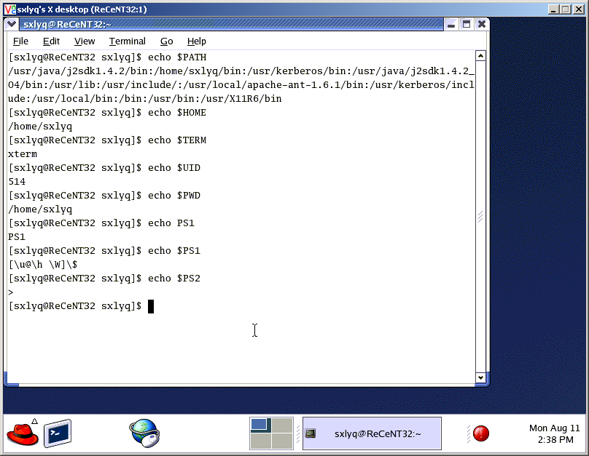

Slide 34
Shell基本语法—用户定义之变量
用户自定义变量规则：
变量名=变量值
定义变量注意事项:
定义变量时，变量名前不需要加$。
$NAME=lyq
变量设为只读，使其不再改变。
readonly 变量名
将Shell变量提供给其他命令使用。
export 变量名
export 变量名=变量值

Slide 35
Shell基本语法—用户定义之变量
用户定义之变量名由字母和下划线组成，并且变量名第一个字母不能为数字。
使用变量时，在变量名字两边$后面加上$
$SUN=sun
$echo ${SUN}day
$echo $SUNday
比较上述两条命令的输出结果。
命令行上同时对多个变量赋值，赋值语句之间用空格分开，变量赋值从右至左进行。
$X=x Y=y;echo x;echo y
$X=$Y Y=y;echo x;echo y

Slide 36
Shell基本语法—内部变量
内部变量也是在Shell执行前就定义的变量，但其只能被使用而无法被修改或重定义。
$# 位置参数的数量
$* 所有位置参数的内容
$?命令执行后返回的状态
$$当前进程的进程号→最常见的用途是作为暂存文件的名称，以保证不会重复。
$! 后台运行的最后一个进程号
$0 当前执行的进程名

Slide 37
Shell基本语法—位置参数变量
  由shell在程序运行时设置。是在命令行中按照各自的位置决定的变量，程序名之后输入的参数，之间用空格分割，第一个参数可使用$1取得，以此类推，$0表示当前Shell程序的进程名。
  共10个位置参数变量，从程序名开始依次为第0~9个
  Shift命令递归访问参数

Slide 38
Shell基本语法—位置参数变量
shift shift 命令重新分配位置参数,其实就是向左移动一个位置.
$1 <--- $2, $2 <--- $3, $3 <--- $4, 等等.
老的$1 将消失,但是$0(脚本名)是不会改变的.如果你使用了大量的位置参数,那么
shift 命令允许你存取超过 10 个参数.虽然{}表示法也允许这样.

Slide 39
Shell基本语法—参数置换变量
根据不同条件给变量赋予不同的值。
变量=${参数-word}，${parameter:-default}如果设置了参数，则用参数的值置换变量的值，否则用word置换。这两者大部分情况下相同。
变量=${参数=word}，${parameter:=default}如果设置了参数，则用参数的值置换变量的值，否则把变量设置成word，然后再用word替换参数的值。
变量=${参数？Word}如果设置了参数，则用参数的值置换变量的值，否则就显示word并从shell中退出，如果省略了word，则显示标准信息。该种方式常用于出错指示。
变量=${参数+word} 如果设置了参数，则用word置换变量，否则不进行置换而使用 null字符串。

Slide 40
Shell基本语法—变量表达式
TEST命令：
test condition或者[condition] 命令进行条件测试。
用在以下四种情况:
字符比较
数值的比较
文件操作
逻辑操作

Slide 41
Shell基本语法—变量表达式
字符比较
test命令 | 含义 |  | test命令 | 含义
str1＝str2 | 当str1与str2相同时，返回真 |  | -n str | 当str的长度大于0时，返回真
str1！＝str2 | 当str1与str2不同时，返回真 |  | -z str | 当str的长度是0是，返回真
str | 当str不是空字符时，返回真

Slide 42
Shell基本语法—变量表达式
整数操作符
test表达式 | 含义 | test表达式 | 含义
int1 –eq int2 | 当int1等于int2时，返回真 | int1 –gt int2 | 当int1大于int2时，返回真
int1 –ge int2 | 当int1大于/等于int2时，返回真 | int1 –ne int2 | 当int1不等于int2时，返回真
int1 –le int2 | 当int1小于/等于int2时，返回真

Slide 43
Shell基本语法—变量表达式
文件操作符
test表达式 | 含义 | test表达式 | 含义
-d file | 当file是一个目录时，返回真 | -s file | 当file文件长度大于0时，返回真
-f file | 当file是一个普通文件时，返回真 | -w file | 当file是一个可写文件时，返回真
-r file | 当file是一个可读文件时，返回真 | -x file | 当file是一个可执行文件时，返回真

Slide 44
Shell基本语法—变量表达式
逻辑操作符
test表达式 | 含义
!expr | 当expr的值是假时，返回真
expr1 –a expr2 | 当expr1和expr2值同为真时，返回真
expr1 –o expr2 | 当expr1和expr2的值至少有一个为真时，返回真

